Slide 1
Dự đoán tuổi thọ còn lại và cảnh báo sớm
Phân tích dữ liệu động cơ mô phỏng NASA C-MAPSS FD001–FD004
Báo cáo cuối kỳ môn Phân tích dữ liệu lớn
Phan Nguyễn Mai Phương | MSHV 25002711
Notes:
Mục tiêu chính là Remaining Useful Life (RUL, tuổi thọ hữu ích còn lại) theo cycle. Phần cảnh báo dùng kết quả dự đoán để mô tả thời điểm phát hiện RUL thấp. Nguồn: report/main.pdf.

Slide 2
Bài toán nghiên cứu
Dự đoán số cycle còn lại trước khi một engine đi đến failure
Đầu vào
Đầu ra
Chuỗi đo của 21 sensor theo từng cycle và từng engine.
Remaining Useful Life (RUL): số cycle còn lại tại thời điểm dự đoán.
Ví dụ: engine kết thúc ở cycle 200. Tại cycle 170, RUL thật bằng 30 cycles.
Câu hỏi chính: đặc trưng từ 30 cycle gần nhất dự đoán RUL tốt đến đâu trên engine chưa thấy?
Nguồn: report/sections/problem-data.tex; data/CONTRACTS.md
02
Notes:
Giải thích RUL bằng ví dụ. Trong train, RUL tại cycle t bằng cycle cuối của engine trừ t. Test bị cắt sớm; nhãn NASA chỉ dùng ở điểm quan sát cuối để đánh giá. Không quy đổi cycle ra giờ.

Slide 3
Dữ liệu C-MAPSS và ranh giới nhãn
FD001 là protocol chính; FD002–FD004 dùng cho kiểm tra chuyển miền
Tập | Engine | Dòng quan sát | Vai trò
Train | 100 | 20.631 | Học và chọn model
Test | 100 | 13.096 | Đánh giá cuối
Train: RUL = cycle cuối của engine − cycle hiện tại
Test: mỗi engine có một dự đoán tại cycle cuối được quan sát; sau đó mới ghép nhãn NASA của subset tương ứng để chấm điểm.
Nguồn: data/raw/DATA_SOURCE.md; outputs/etl/run_info.json; data/CONTRACTS.md
03
Notes:
Kho raw có đủ bốn subset C-MAPSS. Phần chính của báo cáo dùng FD001 với một operating condition và một fault mode. Ma trận bổ sung dùng FD002–FD004 để kiểm tra transfer. Trong train, nhãn RUL suy từ cycle cuối. Nhãn test của từng subset chỉ đọc sau khi ghi final predictions.

Slide 4
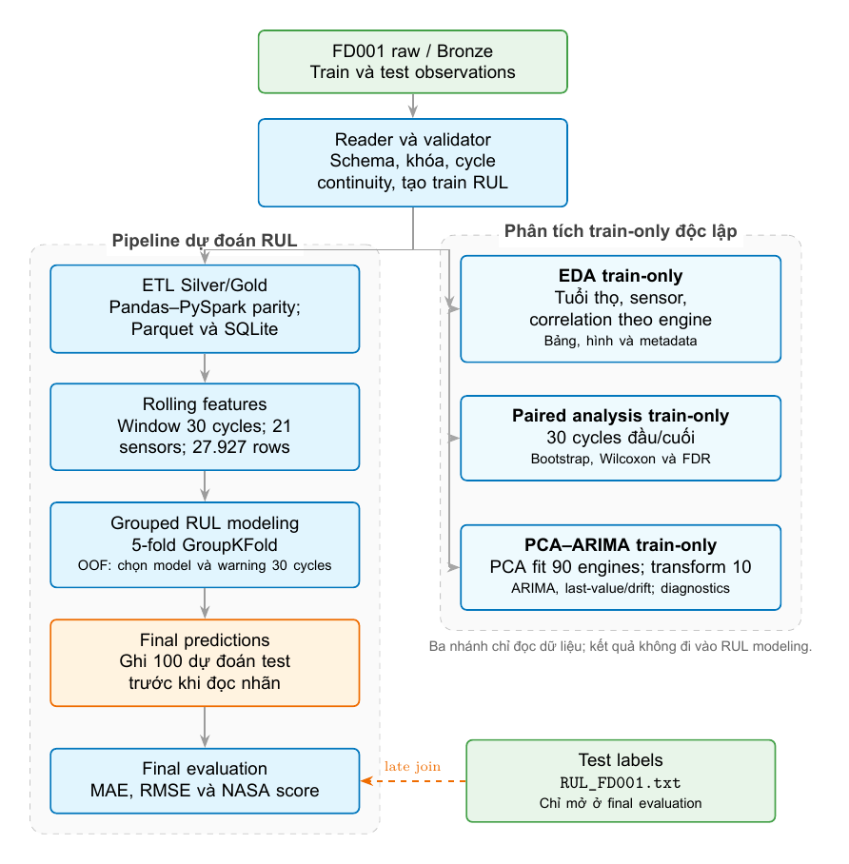
Quy trình xử lý dữ liệu
Mỗi bước ghi artifact để có thể kiểm tra và chạy lại
Điểm kiểm soát quan trọng: nhãn test chỉ xuất hiện sau khi model đã tạo dự đoán cuối.
Nguồn: assets/diagrams/fd001-pipeline.png; outputs/modeling/tables/evaluation_protocol.csv
04
Notes:
Đọc sơ đồ từ trái sang phải. Raw được kiểm tra schema và khóa, ETL ghi Silver/Gold, rolling features dùng lịch sử của từng engine, GroupKFold chọn model, final evaluation ghép nhãn test ở bước cuối. Nhánh Health Index là phân tích phụ. Nguồn hình: assets/diagrams/fd001-pipeline.png.

Slide 5
Sensor thay đổi ra sao theo vòng đời?
So sánh 30 cycle đầu và 30 cycle cuối trong cùng một train engine
Cách so sánh
Với mỗi sensor: chênh lệch = trung bình 30 cycle cuối trừ trung bình 30 cycle đầu.
Cách kiểm tra
Ghép cặp trong cùng engine; bootstrap lấy mẫu lại engine; Wilcoxon và hiệu chỉnh Benjamini–Hochberg cho 21 sensor.
Kết quả: 15 sensor có bằng chứng thay đổi theo protocol này.
Điều này mô tả khác biệt đầu/cuối vòng đời; chưa chứng minh sensor đó dự đoán tốt trên engine mới.
Nguồn: outputs/statistics/tables/sensor_inference.csv; report/sections/statistical-protocol.tex
05
Notes:
Mỗi engine đóng góp một cặp cho từng sensor. Tính mean đầu và mean cuối, rồi lấy chênh lệch. Bootstrap theo engine để có CI, Wilcoxon signed-rank và Benjamini–Hochberg cho 21 sensor. 15 sensor bác bỏ giả thuyết không sau BH; không được hiểu là bằng chứng nhân quả hoặc giá trị dự báo ngoài mẫu.

Slide 6
Từ chuỗi sensor đến đặc trưng
Một dự đoán dùng 30 cycle gần nhất của chính engine đó
Ví dụ tại cycle 170: chỉ đọc cycles 141–170
Mỗi sensor | Ý nghĩa ngắn
Giá trị cuối | Trạng thái tại cycle hiện tại
Mean, độ lệch chuẩn | Mức và biến thiên trong window
Min, max, slope | Biên và xu hướng tăng/giảm
21 sensor × 6 phép tóm tắt = 126 đặc trưng; tạo 27.927 window hợp lệ.
Nguồn: outputs/features/run_info.json; report/sections/theory.tex
06
Notes:
Window dài 30. Ví dụ tại cycle 170 dùng 141–170, không dùng 171. Với mỗi trong 21 sensor, tính last, mean, standard deviation, min, max, slope. Tổng 126 đặc trưng. Artifact hiện có 27.927 window. Không nối window qua hai engine.

Slide 7
Đánh giá theo engine
Các window của một engine luôn nằm cùng phía của phép chia
Giai đoạn | Dữ liệu | Mục đích
5-fold GroupKFold | 100 train engines | Chọn model bằng MAE trung bình theo engine
Refit | Toàn bộ train | Tạo model cuối
Final test | 100 test engines | Một dự đoán ở cycle cuối mỗi engine
Vì sao cần GroupKFold? Cùng một engine có nhiều window gần nhau; để chúng ở cả train và validation sẽ làm kết quả lạc quan.
Nguồn: outputs/modeling/tables/evaluation_protocol.csv; outputs/modeling/run_info.json
07
Notes:
Không chia ngẫu nhiên các window vì các cycle trong cùng engine có tương quan. Dùng 5-fold GroupKFold theo engine_id để chọn model bằng mean engine MAE. Sau khi chọn, fit lại trên toàn train và tạo một dự đoán cho mỗi test engine. Nhãn test chỉ dùng để chấm điểm cuối.

Slide 8
Chọn mô hình dự đoán RUL
So sánh ba cách dự đoán trên cùng 5 fold và cùng metric
Model | Mean engine MAE (cycles) | Diễn giải
Median baseline | 46,9543 | Mốc dự đoán hằng
Ridge | 23,9922 | Quan hệ tuyến tính
HistGradientBoosting | 20,2143 | Được chọn
HistGradientBoosting được chọn vì có MAE thấp nhất trong phép so sánh đã định trước.
Nguồn: outputs/modeling/tables/model_metrics.csv
08
Notes:
Median baseline là mốc hằng đơn giản. Ridge là hồi quy tuyến tính có regularization. HistGradientBoosting là mô hình cây boosting, nắm quan hệ phi tuyến. Cùng protocol, model boosting có mean engine MAE thấp nhất 20,2143. Đây là metric cross-validation, khác với 15,3490 trên final test.

Slide 9
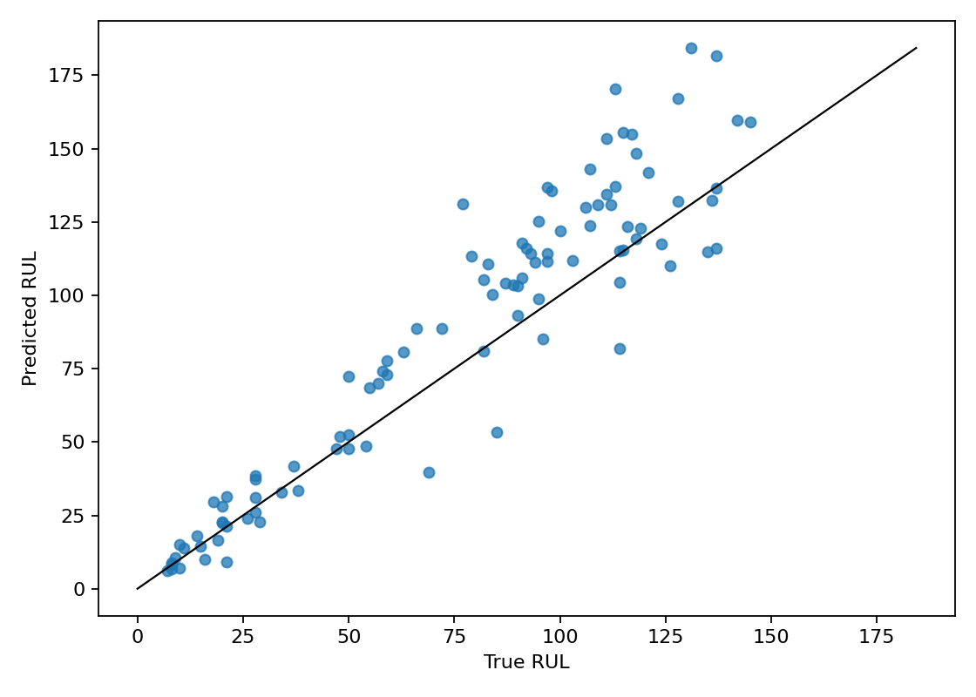
Kết quả trên 100 engine test
Mỗi engine đóng góp một dự đoán tại cycle cuối được quan sát
Sai số trung bình
MAE = 15,3490 cycles
Sai số lớn bị phạt mạnh hơn
RMSE = 20,5413 cycles
Độ bất định
CI 95% của MAE: [12,7286; 18,0866]
NASA score: 1.513,2577 (không đo bằng cycle)
Nguồn: outputs/modeling/tables/final_metrics.json; outputs/modeling/figures/final_true_vs_predicted.png
09
Notes:
Đọc hình: gần đường chéo nghĩa là dự đoán gần RUL thật. MAE 15,3490 cycles, RMSE 20,5413 cycles. Bootstrap lấy lại 100 engine có hoàn lại 10.000 lần, khoảng tin cậy 95% cho MAE 12,7286–18,0866. NASA score 1.513,2577 là score bất đối xứng, không có đơn vị cycle.

Slide 10
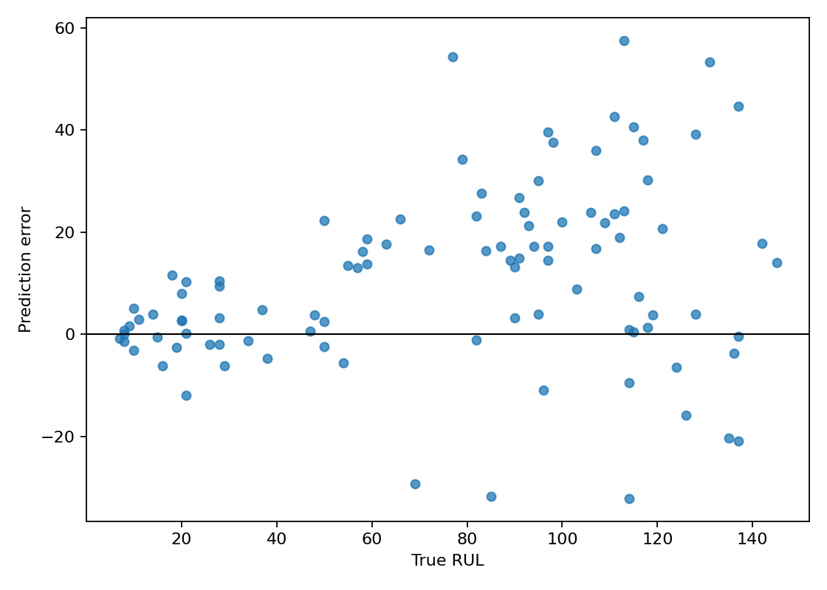
Mô hình sai ở đâu?
Sai số lớn nhất xảy ra khi RUL dự đoán cao hơn RUL thật
Phân bố hướng sai số
74 dự đoán cao hơn RUL thật; 26 dự đoán thấp hơn.
Ví dụ cần lưu ý
Engine 23: RUL thật 113, dự đoán 170,48. Sai số 57,48 cycles.
Metric trung bình không thay thế việc xem các trường hợp sai lớn.
Nguồn: outputs/modeling/figures/final_residuals_by_rul.png; report/sections/current-results.tex
10
Notes:
74 trên 100 dự đoán cao hơn RUL thật và 26 thấp hơn. Median absolute error là 13,3654 cycles. Engine 23 có RUL thật 113, dự đoán 170,4768, sai 57,4768 cycles. Đây là trường hợp minh họa sai số lớn; không loại khỏi metric. Hình thể hiện prediction minus true theo RUL thật.

Slide 11
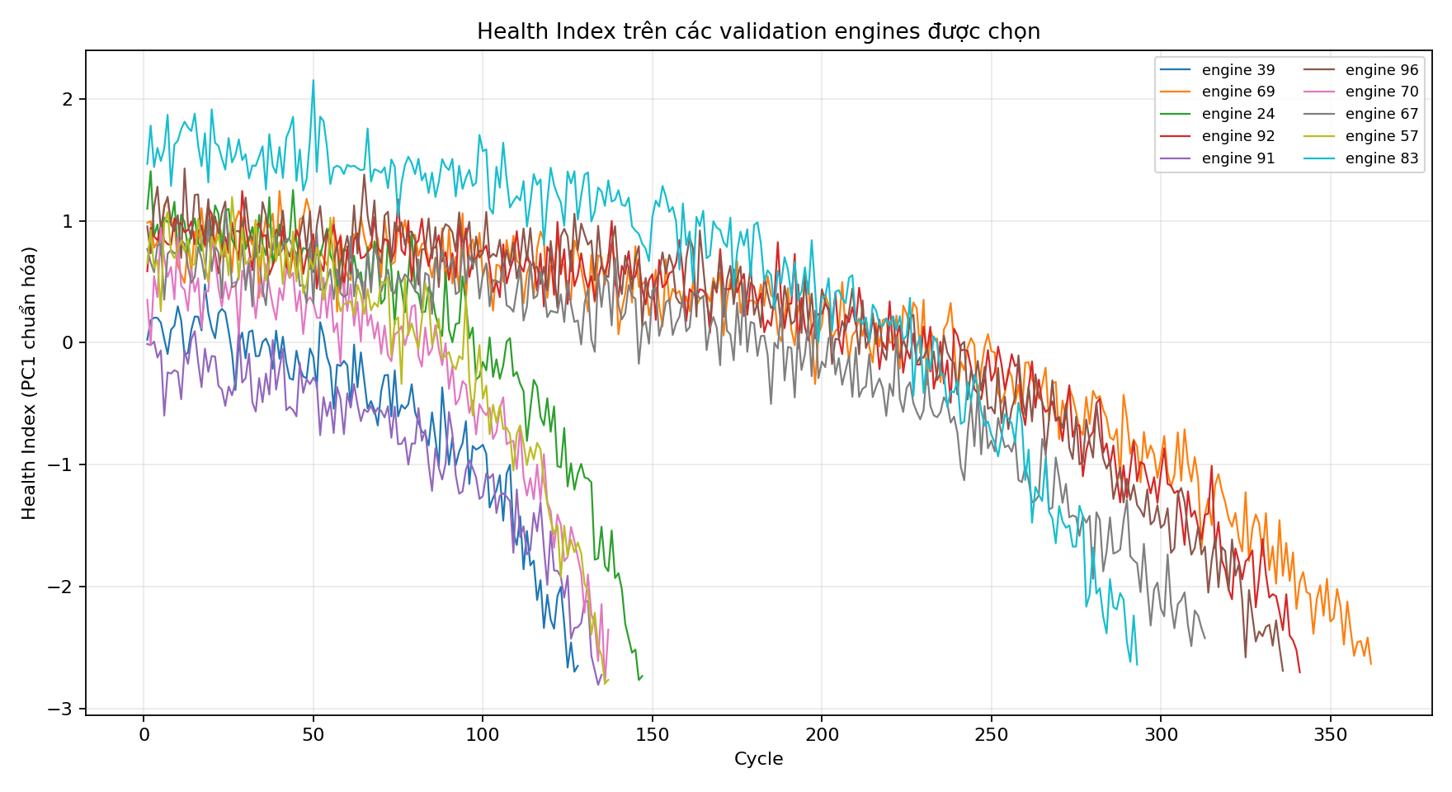
Phân tích phụ: Health Index và ARIMA
Health Index tóm tắt sensor; giá trị của nó không đo bằng cycle
Dự báo | MAE | RMSE
ARIMA | 0,4110 | 0,5027
Drift | 0,7469 | 0,9128
Last-value | 0,9478 | 1,1553
PCA fit trên 90 engine khác; ARIMA học 70% đầu, đánh giá 30% cuối của 10 engine.
Kết quả này mô tả Health Index, không suy ra RUL hoặc thời điểm bảo trì.
Nguồn: outputs/timeseries/run_info.json; outputs/timeseries/tables/baseline_metrics.csv; outputs/timeseries/tables/forecast_metrics.csv
11
Notes:
StandardScaler và PCA fit trên 90 train engine không được chọn; 10 engine còn lại chỉ transform. ARIMA fit 70% đầu và forecast 30% cuối mỗi chuỗi. So sánh cùng holdout với drift và last-value. Trung bình MAE/RMSE của ARIMA thấp hơn, nhưng chỉ 10 engine và coverage 21,43–97,03%, vì vậy đây là so sánh mô tả.

Slide 12
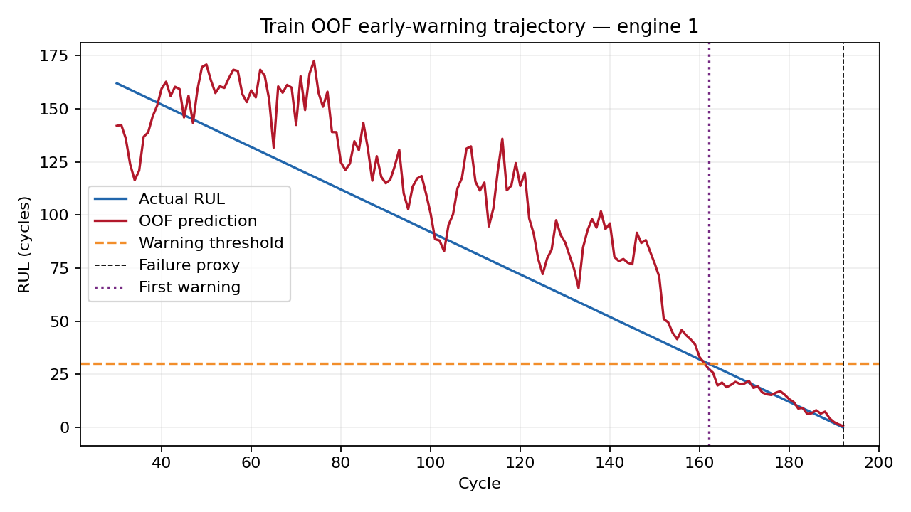
Cảnh báo sớm từ RUL dự đoán
Cảnh báo tại cycle đầu tiên mà RUL dự đoán không quá 30
Thời điểm cảnh báo đầu
44 trước ngưỡng; 7 đúng ngưỡng; 49 sau ngưỡng.
Thời gian đến failure
Trung vị 30 cycles; miền 19–55 cycles.
OOF đã dùng chọn model: kết quả chỉ mô tả nội bộ. Chưa đánh giá utility bảo trì.
Nguồn: outputs/modeling/tables/warning_summary.json; outputs/modeling/figures/warning_trajectory.png
12
Notes:
Warning dùng selected-model out-of-fold predictions trên train. Mỗi engine được dự đoán bởi model không fit engine đó, nhưng cùng OOF đã dùng để chọn model. Timing 44 trước mốc RUL thật 30, 7 đúng mốc, 49 sau mốc nhưng trước failure. Lead time min/Q1/median/Q3/max 19/26/30/35/55 cycles. False alarm rate không xác định vì mọi trajectory train đều đi đến failure.

Slide 13
ETL và khả năng tái lập
Đối chiếu kết quả xử lý; đo runtime cục bộ bằng Pandas
Độ đúng của ETL
Pandas và PySpark khớp schema, khóa, số dòng và giá trị ở ba bảng Silver/Gold.
Thử nghiệm quy mô
Pandas tổng hợp 3.372.700 dòng nhân bản trong bộ nhớ: 1,6752 và 1,6732 giây.
Tái lập
Chạy lại từ raw: 18 bảng khớp nội dung, 5 hình byte-identical, raw hash không đổi; 175 tests pass.
Nguồn: outputs/etl/parity.json; outputs/etl/benchmark.json; tmp/e2e-review-20260924/validation.json
13
Notes:
Pandas/PySpark cho cùng kết quả tại ba boundary Silver/Gold, max absolute difference 0.0. Benchmark chỉ đo build_engine_summary in-memory bằng Pandas. Scale 100x có 3.372.700 rows, hai lần 1,6752 và 1,6732 giây; không bao gồm I/O và không có PySpark timing. Fresh E2E đối chiếu 18 bảng, 5 hình và raw hash; 175 tests pass.

Slide 14
Thiết kế thử nghiệm cải thiện RUL
100 train engines, cùng 17.731 khóa từ cycle 30
Phạm vi đã chạy
Window 10 / 20 / 30, 24 cấu hình HistGradientBoosting và 3 phương án trọng số RUL.
Tách lựa chọn và đánh giá
5 outer folds đánh giá trên engine được giữ riêng. Mỗi outer train dùng 3 inner folds để chọn cấu hình.
Tiêu chí đã chốt
Ưu tiên MAE khi RUL ≤ 30. MAE toàn bộ, tỷ lệ cảnh báo trễ và thời gian báo sớm phải không tăng.
Nguồn: experiments/README.md; 20260927_full/search_manifest.json
14
Notes:
Outer 5-fold được giữ từ baseline. Trong mỗi outer train, inner 3-fold chọn window, tham số và trọng số. Chỉ chấm outer validation sau khi chọn xong. Test đã được xem trước đợt này, không dùng để chọn lại cấu hình.

Slide 15
Kết quả chưa đạt tiêu chí cải thiện
Outer evaluation của cả quy trình chọn cấu hình
Phương án | MAE toàn bộ | MAE RUL ≤ 30 | Trễ / bỏ lỡ
Baseline | 20,2143 | 3,6676 | 49 / 100
Chọn window | 20,2143 | 3,6676 | 49 / 100
Chỉnh tham số | 20,2459 | 3,6730 | 53 / 100
Chọn trọng số | 20,2459 | 3,6730 | 53 / 100
MAE RUL thấp thay đổi +0,0054 cycles, CI 95% [−0,0506; 0,0639].
Cấu hình cuối trùng baseline. Test MAE giữ nguyên 15,3490 cycles.
Nguồn: 20260927_full/ablation_metrics.csv; paired_comparison.csv
15
Notes:
Các stage dùng cùng 100 train engines. Window 30 được chọn ở cả 5 vòng. Hai vòng chọn cấu hình HGB khác, ba vòng giữ baseline. Không vòng nào chọn thêm trọng số. Chênh lệch MAE RUL thấp +0,0054 cycles, CI [-0,0506;0,0639]. Tỷ lệ cảnh báo trễ tăng 4 điểm phần trăm, CI [1;8]. Các CI điều kiện trên predictions đã fit.

Slide 16
Giảm sai số có thể đi kèm đánh đổi
Ví dụ trong inner CV trên toàn train, phục vụ chọn cấu hình
Ứng viên | MAE RUL ≤ 30 | MAE toàn bộ | Trễ / bỏ lỡ
Baseline | 3,6148 | 20,3613 | 50 / 100
hgb_08 | 3,2625 | 20,6846 | 49 / 100
Ưu tiên RUL thấp cao | 3,3901 | 20,4072 | 47 / 100
Lý do chưa thay model
hgb_08 giảm sai số RUL thấp khoảng 9,75% nhưng tăng MAE toàn bộ. Phương án trọng số cao còn tăng thời gian báo sớm.
Đợt tiếp theo cần chốt mức đánh đổi chấp nhận được trước khi thử lại.
Nguồn: 20260927_full/final_selection_metrics.csv
16
Notes:
Đây là ví dụ từ inner selection, không phải outer evaluation độc lập của ứng viên hgb_08. hgb_08 giảm MAE RUL thấp khoảng 9,75% nhưng MAE toàn bộ tăng 0,3233 cycles. Strong weights giảm low-RUL MAE và cảnh báo trễ nhưng tăng MAE toàn bộ và alarm burden. Luật đã chốt không cho phép tăng chỉ số kiểm soát. Không tuning tiếp theo test.

Slide 17
Kết luận và giới hạn
Kết quả chính trên FD001 và bằng chứng chuyển miền trong C-MAPSS
Kết quả chính
HistGradientBoosting đạt MAE 15,3490 cycles trên 100 test engines; CI 95% [12,7286; 18,0866].
Giới hạn cần nhớ
Kết quả chính FD001 dùng window 30; ma trận transfer dùng window 10. Test chỉ đánh giá một điểm cắt mỗi engine. Đợt nested CV bổ sung chưa cải thiện các tiêu chí đã chốt.
Bước nghiên cứu tiếp
Chốt mức đánh đổi cho vùng RUL thấp, thử đặc trưng mới trong training fold, rồi đánh giá bằng protocol mới đã công bố trước.
Nguồn: report/sections/conclusion.tex; outputs/cross_dataset/matrix.json
17
Notes:
Kết luận: HistGradientBoosting được chọn theo GroupKFold, final MAE 15,3490 cycles với window 30 trên FD001. Ma trận bổ sung dùng window 10 cho bốn subset. Transfer từ FD001 sang FD002–FD004 có MAE 60,3215; 47,3949; 58,5731 cycles. Cảnh báo OOF vẫn là mô tả nội bộ. Health Index forecast là phân tích phụ.

Slide 18
Transfer giữa các subset C-MAPSS
Window 10 cho phép giữ đủ test engines trong FD001–FD004
Train → Test | Loại | MAE (cycles) | RMSE (cycles)
FD001 → FD001 | Nội bộ | 21,9258 | 29,5936
FD002 → FD002 | Nội bộ | 22,3556 | 31,3077
FD003 → FD003 | Nội bộ | 28,3255 | 41,7606
FD004 → FD004 | Nội bộ | 27,2218 | 36,9311
FD001 → FD002 | Transfer | 60,3215 | 70,4603
FD001 → FD003 | Transfer | 47,3949 | 59,2140
FD001 → FD004 | Transfer | 58,5731 | 69,8148
Model fit riêng trên FD001 không nên dùng trực tiếp cho subset khác nếu chưa retraining hoặc domain adaptation.
Các metric này dùng window 10; metric chính FD001 trên slide 9 dùng window 30.
Nguồn: outputs/cross_dataset/matrix.json; outputs/cross_dataset/README.md
18
Notes:
Ma trận bổ sung chạy bốn evaluation nội bộ và ba phép transfer. Nội bộ: train và test cùng subset. Transfer: model fit trên toàn bộ train FD001 được giữ cố định khi dự đoán test subset khác. Window 10 khác window 30 của metric chính FD001, nên hai nhóm kết quả được trình bày riêng. Kết luận: dataset shift làm MAE tăng rõ rệt khi chuyển khỏi FD001.

